Slide 1
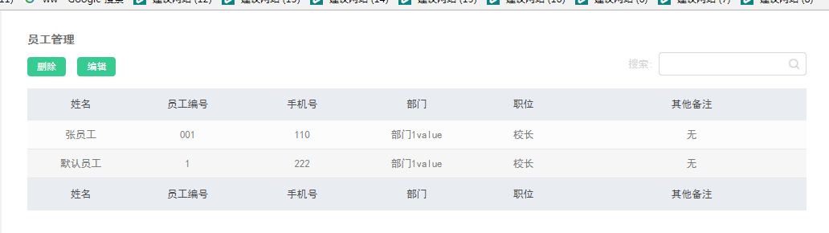
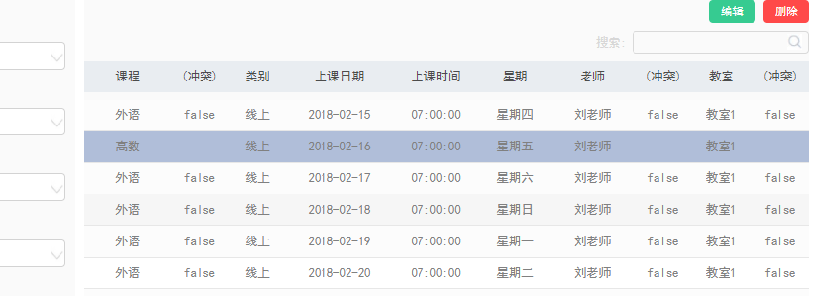
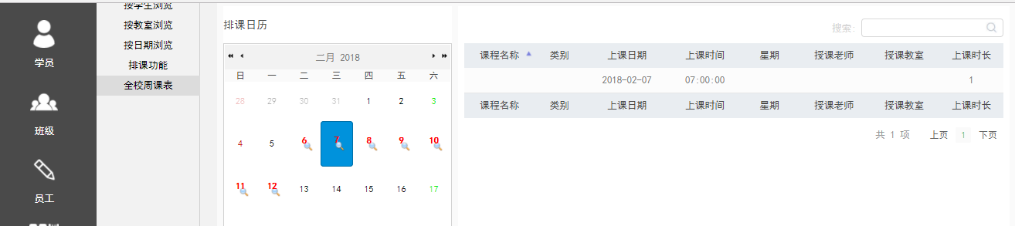
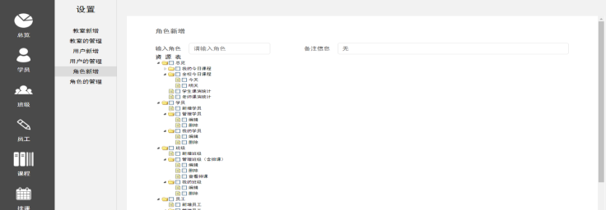
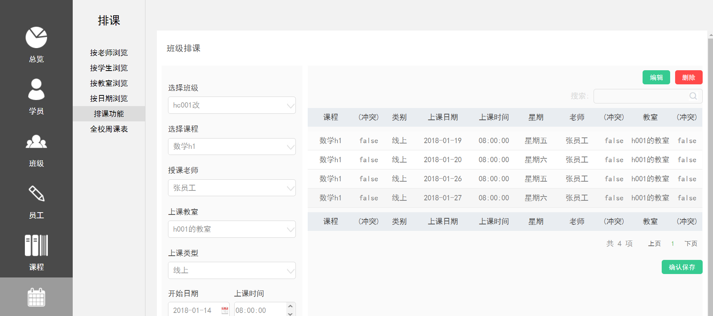
1.部门有value问题
2.编辑后，数据有异常
3.全校周课表，显示异常
4.角色新增后页面无跳转
5.确认保存成功后，页面无跳转

Slide 2
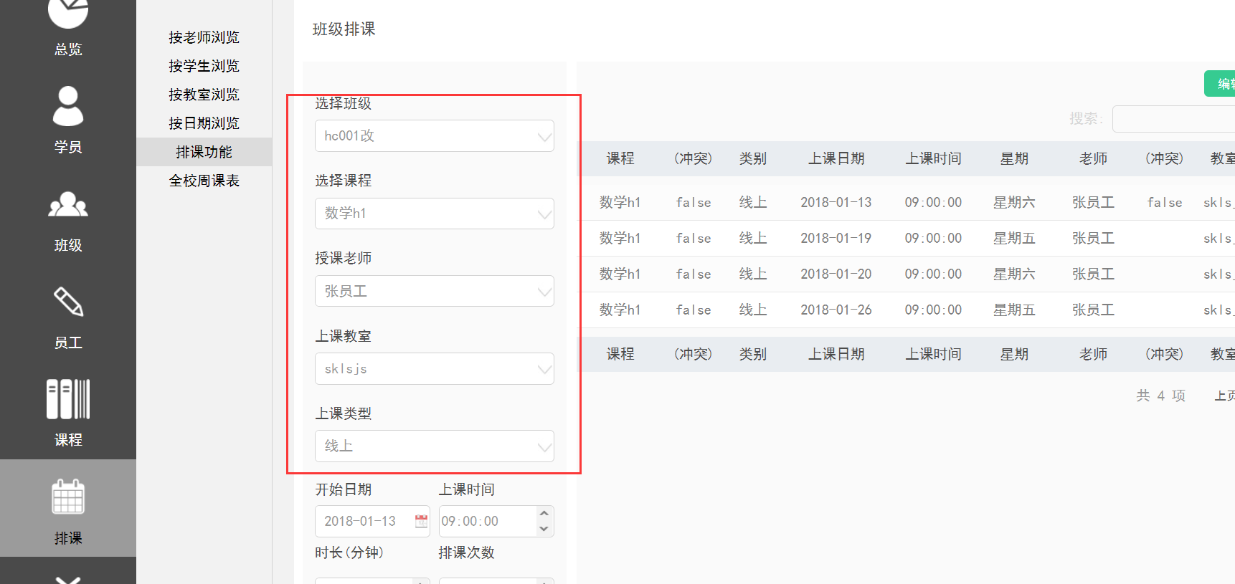
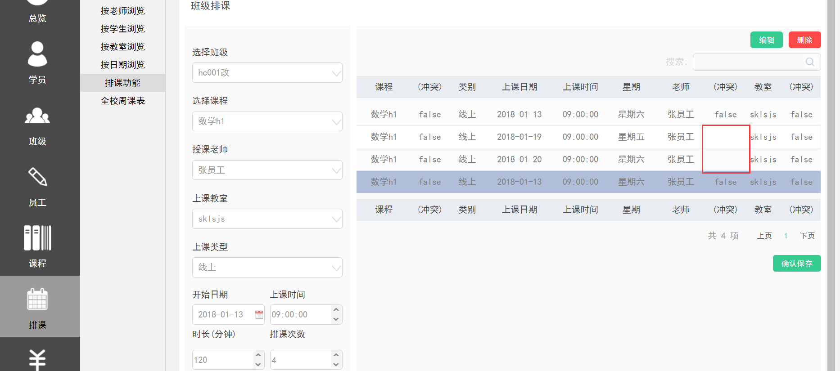
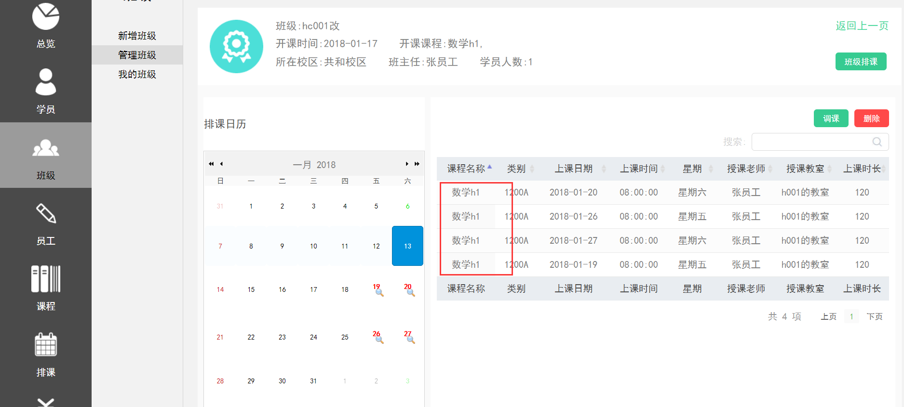
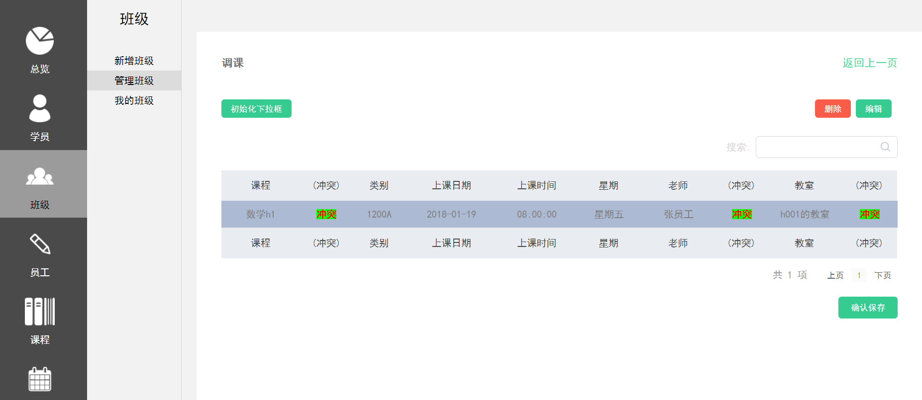
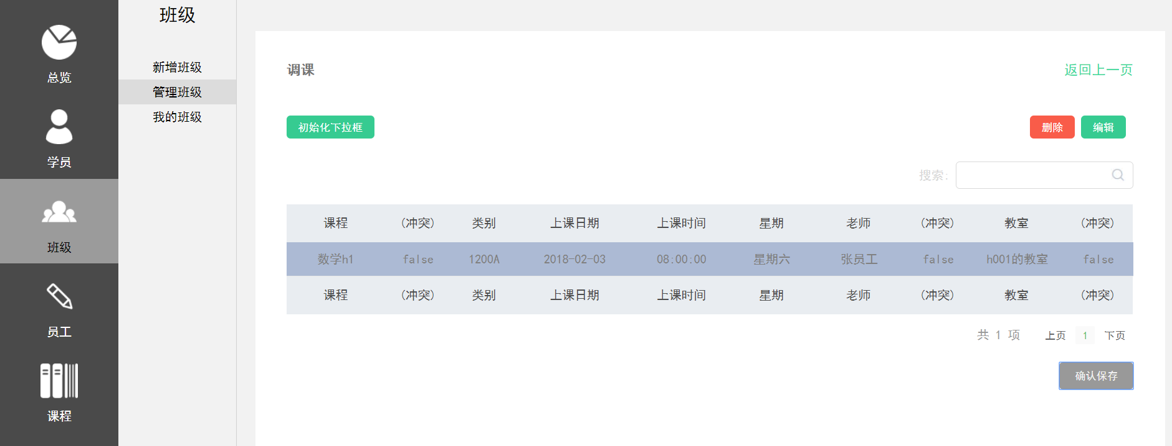
6.确认保存成功后，页面无跳转
7.存在冲突的地方没有冲突提示
8.查看排课表格样式没有调
9.调课页面样式冲突样式没有调整
10.点击确认保存，没有提示信息，也不跳转，不知道是否保存成功

Slide 3
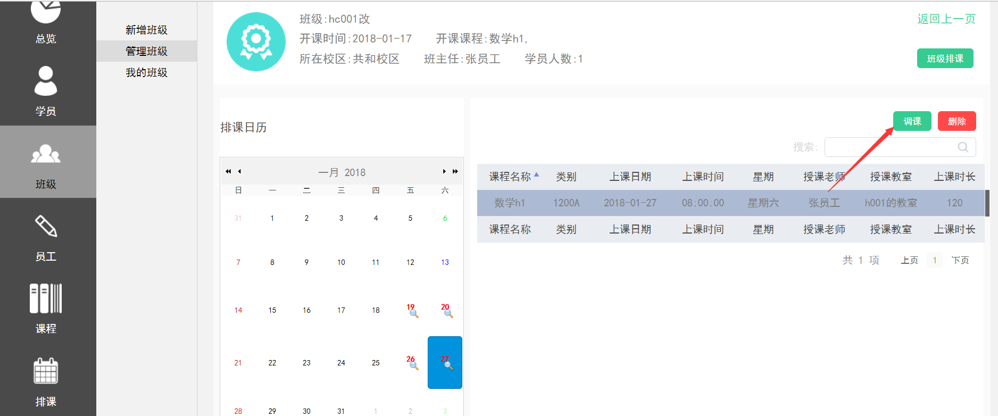
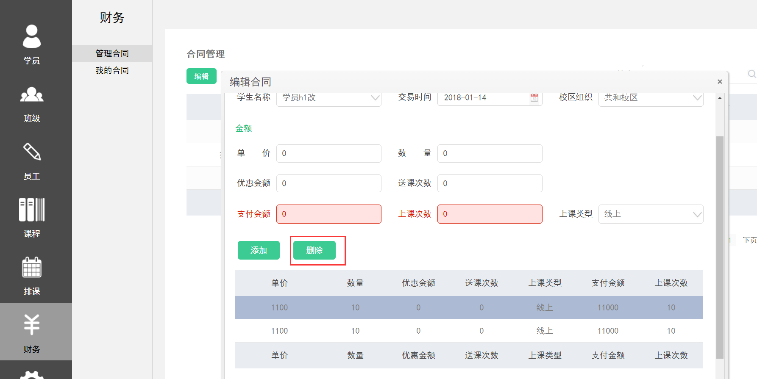
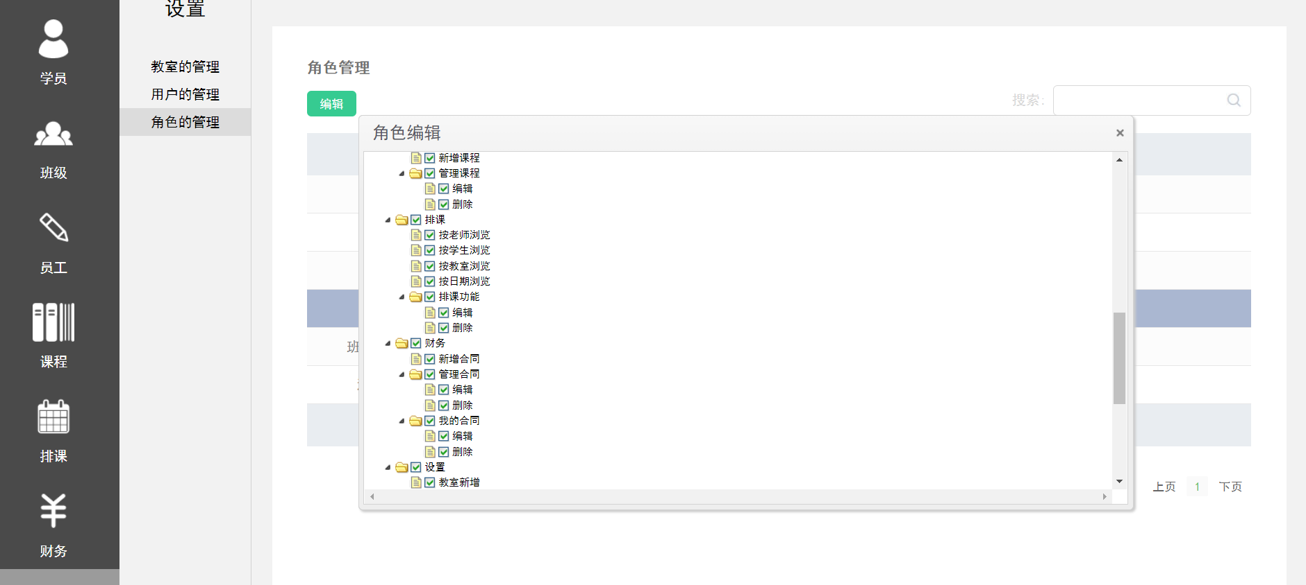
11.点击调课没反应
12.只有编辑权限的情况下，点删除没有反应
13.只有编辑权限的情况下，角色编辑，点击确认无反应

